Slide 1
Urządzenia peryferyjne
Renata P

Slide 2
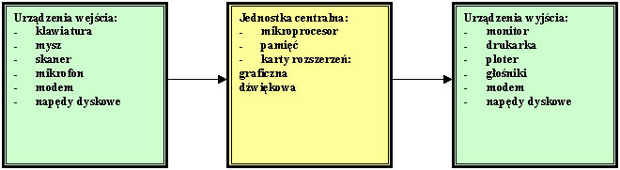
Definicja
urządzenia peryferyjne – to dowolna część komputera inna niż procesor (CPU) i pamięć operacyjna, które można przyłączyć do komputera za pomocą przewodów lub komunikacji bezprzewodowej. Urządzenia te dzielimy na:
Wejścia,
Wyjścia,
Wejścia- wyjścia.
Schemat komunikacji komputera

Slide 3
Urządzenia wejścia
Urządzenia wejścia – do urządzenia, które przesyłają dane od użytkownika do komputera. Do grupy tych urządzeń należą:
klawiatury,
myszki,
urządzenia wskazujące,
skanery
aparaty cyfrowe,
czytniki linii papilarnych i kodów kreskowych

Slide 4
Urządzenia wyjścia
Urządzenia wyjścia – do urządzenia przesyłające informacje od komputera do użytkownika. Do grupy tych urządzeń należą:
monitory
drukarki,
plotery,
rzutniki

Slide 5
Urządzenia Wejścia-wyjścia
Istnieją urządzenia peryferyjne spełniające jednocześnie funkcję urządzeń wejścia i wyjścia. Należą do nich:
-modemy,
-rutery,
-nośniki pamięci,
-ekrany dotykowe,
-tablice interaktywne.

Slide 6
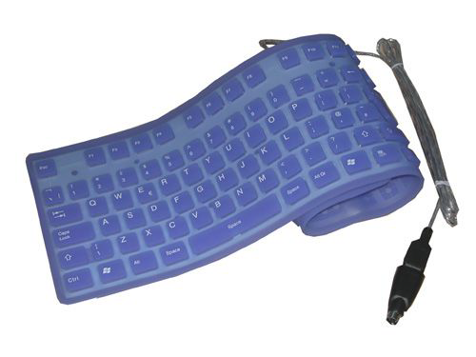
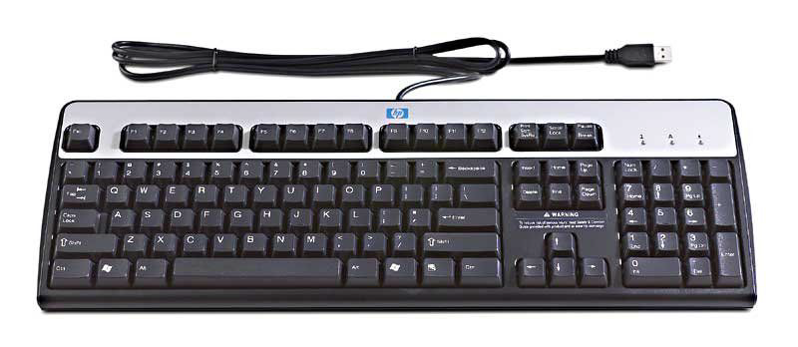
Klawiatura
Klawiatura komputerowa (ang. computer keyboard) – uporządkowany zestaw klawiszy służący do ręcznego sterowania urządzeniem lub ręcznego wprowadzania danych. Każdy przycisk na klawiaturze posiada przypisany mu kod szesnastkowy. Naciśnięcie klawisza zostaje odczytane jako kod wykonania (ang. Make code), zaś zwolnienie przycisku wyzwoli kod przerwania (ang. break code). Dzięki temu można identyfikować kody kilku przycisków użytych jednocześnie.

Slide 7
Podział klawiatur ze względu na budowę
● mechaniczne (historycznie najstarsze – ruch klawisza za pomocą układow
mechanicznych bezpośrednio wykonuje czynność użyteczną (np. napęd dźwigni w
maszynie do pisania)
● stykowe
- kopułkowe (styk następuje po wygięciu kopułki ze stykiem węglowym)
- membranowe (membrana oddziela obwody drukowane poza momentem,
gdy naciskany jest przycisk)
- z gumą przewodzącą (wciśnięcie klawisza powoduje dociśnięcie gumy
przewodzącej do obwodu drukowanego, powodując znaczne obniżenie
rezystancji pomiędzy końcowkami pola stykowego
● bezstykowe
- optoelektroniczne (ruch klawisza powoduje wsunięcie lub wysunięcie
przesłony do/z transoptora)
- pojemnościowe (naciśnięcie klawisza powoduje zbliżenie do siebie płytek
kondensatora, ktory zmienia wskutek tego swoją pojemność)
● ekranowe
- dotykowe (dotknięcie miejsca jest rownoznaczne z wprowadzeniem znaku)
- klasyczne (na ekranie wyświetlany jest układ klawiszy, kliknięcie myszką w
wybranym miejscu jest rownoznaczne z wybraniem znaku)

Slide 8
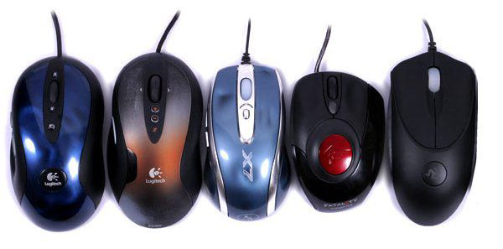
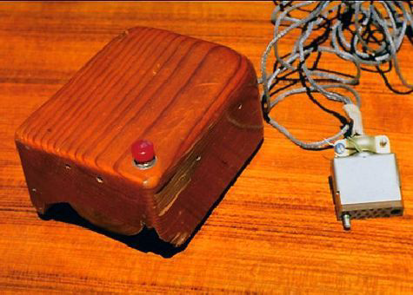
Urządzenia wskazujące:
Mysz komputerowa urządzenie wskazujące używane podczas pracy z interfejsem graficznym systemu operacyjnego. Wynaleziona została przez Douglasa Engelbarta w 1963 r. Mysz umożliwia poruszanie kursorem po ekranie monitora poprzez przesuwanie jej po powierzchni płaskiej. Mysz odczytuje zmianę swojego położenia względem podłoża, a po jego zamianie na postać cyfrową komputer dokonuje zmiany położenia kursora na ekranie. Najczęściej wyposażona jest w rolkę do przewijania ekranu lub dodatkowe przyciski.

Slide 9
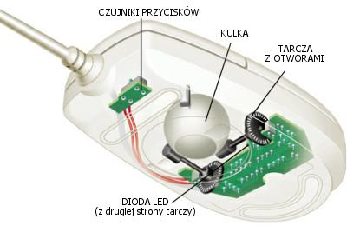
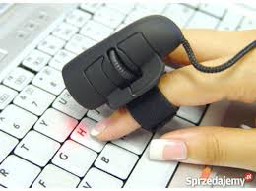
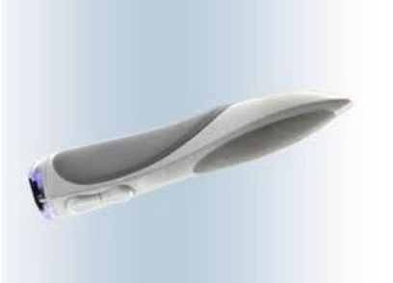
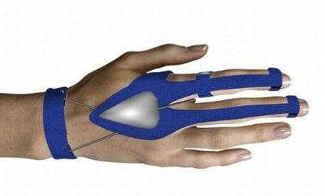
Mysz mechaniczna (kulkowa) - w urządzeniu tym wykorzystuje się metalową kulkę pokrytą gumą, oraz system rolek. Kulka pod wpływem tarcia o powierzchnię, po której przesuwamy mysz obraca się. Powoduje to obrót dwóch prostopadle umieszczonych rolek, które odzwierciedlają przesunięcie kursora na ekranie w pionie i w poziomie.
Mysz optyczna (diodowa) – w podstawie takiej myszy zainstalowana jest jedna lub więcej diod elektroluminescencyjnych oświetlających powierzchnię pod myszą, soczewka ogniskująca oraz matryca CCD (ang. Charge Coupled Device). Dioda LED generuje strumień świetlny, który podczas ruchu urządzenia jest odbijany od podłoża, a następnie skupiany soczewką na matrycy CCD, która zamienia światło na prąd elektryczny.
Mysz wertykalna nie przypomina już kształtem ani w ogóle wyglądem tradycyjnego komputerowego gryzonia - jest to mysz, która wygląda jak długopis, można odrywać tę mysz od powierzchni, naciskać tylko tam, gdzie chcemy, aby się ona znajdowała, co znacznie zmniejsza pracę dłonią.
Mysz powietrzna (ang. airmouse). Mysz ta pozwala nam na działania w powietrzu, bez konieczności posiadania jakiejkolwiek podkładki, co jest znaczącym udogodnieniem.

Slide 10
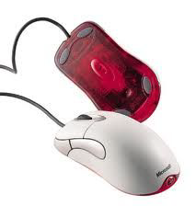
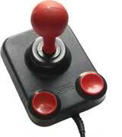
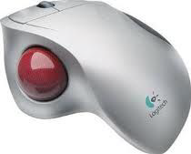
Urządzenia wskazujące
(ang. pointing device) urządzenie wejścia komputera pozwalające przekazywać dane do komputera za pomocą fizycznych ruchów wskazywania, klikania i przeciągania. Pozwalają na sterowanie kursorem, a tym samym na korzystanie z podstawowych obiektów środowiska graficznego w systemie operacyjnym oraz z oprogramowania użytkowego – gier komputerowych, programów graficznych, multimedialnych, przeglądarek internetowych etc.

Slide 11
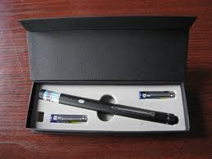
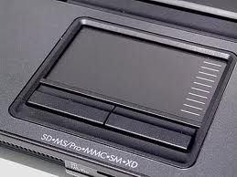
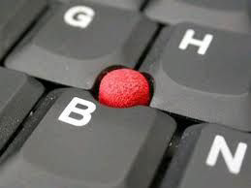
Urządzenia wskazujące
Pióro świetlne - polecenia wydaje się poprzez nakierowanie pióra w odpowiednie miejsce ekranu i wciśnięcie znajdującego się na nim przycisku.
Touchpad - panel dotykowy, urządzenie często spotykane w laptopach. Najczęściej spotykaną metodą działania touchpada jest wykrywanie pojemności elektrycznej palca przy użyciu czujników pojemności umieszczonych w osi poziomej i pionowej. Zmianę położenia palca odczytuje się jako przesunięcie punktu o określonej pojemności elektrycznej.
Trackpoint - to mały dżojstik, reagujący na siłę i kierunek nacisku, umieszczony w środkowej części klawiatury, stosowany w laptopach

Slide 12
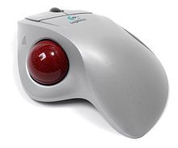
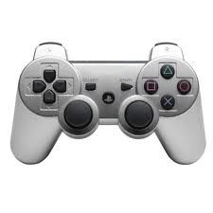
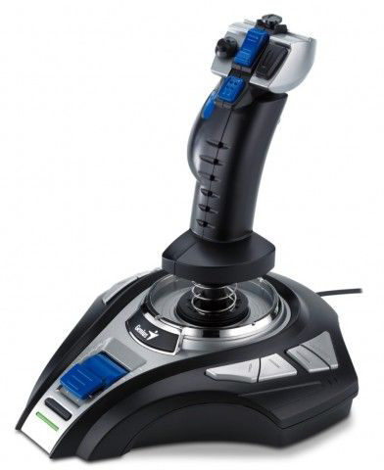
Urządzenia wskazujące:
Trackball - składa się z obudowy i kuli, której poruszenia są przekładane na ruch kursora na ekranie. Ze względu na budowę wyrożniamy trackballe mechaniczno-optyczne i optyczne. Trackball - składa się z obudowy i kuli, której poruszenia są przekładane na ruch kursora na ekranie. Ze względu na budowę wyróżniamy trackballe mechaniczno-optyczne i optyczne
Joypad (gamepad, pad) - urządzenie sterujące używane w grach komputerowych, zwłaszcza konsolach, kontroler trzymany jest w dłoniach, obsługa sprowadza się do używania przycisków, ewentualnie gałek sterujących Joystick - manipulator służący do sterowania ruchem obiektów na ekranie. Zbudowany z wychylnego drążka zamocowanego na podstawce, oraz przycisków uruchamiających przypisane im działania (gamepad, pad) - urządzenie sterujące używane w grach komputerowych, zwłaszcza konsolach, kontroler trzymany jest w dłoniach, obsługa sprowadza się do używania przycisków, ewentualnie gałek sterujących
Joystick - manipulator służący do sterowania ruchem obiektów na ekranie. Zbudowany z wychylnego drążka zamocowanego na podstawce, oraz przycisków uruchamiających przypisane im działania

Slide 13
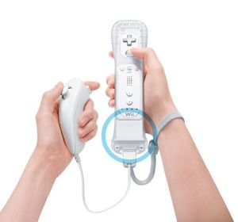
Inne urządzenia wskazujące
Eye-tracking - umożliwia sterowanie komputerem za pomocą ruchów gałek ocznych. Takie rozwiązanie jest pomocne dla osób niepełnosprawnych ruchowo. Dziedzina nauki
zajmująca się tym zagadnieniem to okulografia.
Wiimote - podstawowym kontrolerem konsoli Nintendo Wii. Posiada czujnik ruchu, przyspieszeniomierz i sensor optyczny (kamerę z filtrem podczerwieni), które pozwalają na manipulowanie wskaźnikiem lub przedmiotami w grach poprzez wykonywanie nim ruchów. Kontroler posiada również wbudowany głośnik

Slide 14
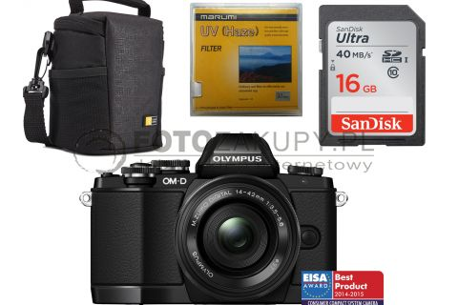
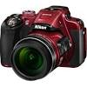
Fotograficzne aparaty cyfrowe
Aparat cyfrowy –aparat ten zapisuje obraz podobnie jak informacje zapisywane są w pamięci komputera. Jego zaletą jest to, że otrzymane zdjęcia mogą być w prosty sposób modyfikowane na komputerze, a następnie drukowane w dowolnej liczbie kopii.

Slide 15
Drukarki
Drukarka (ang. printer) – urządzenie peryferyjne, służące do przenoszenia tekstów lub obrazów na papier lub inny nośnik. Niektore drukarki mogą pracować bez podłączenia do komputera, np. drukować zdjęcia z aparatu cyfrowego lub karty pamięci. Mianem drukarki określa się też sterownik w systemie operacyjnym, natomiast samo urządzenie określane jest wówczas, jako urządzenie drukujące.
Wyróżniamy drukarki:
- igłowe,
- atramentowe,
- termosublimacyjna,
- diodowe,
- 3D,

Slide 16
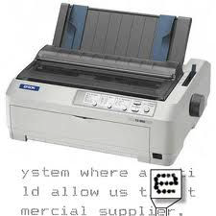
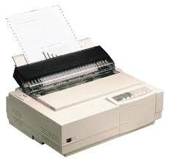
Drukarka igłowa (ang. dot matrix printer) – urządzenie, w którym wykorzystuje się stary mechanizm drukowania za pomocą taśmy barwiącej, znany z maszyn do pisania. Drukowanie odbywa się za pomocą głowicy składającej się z miniaturowych pręcikow (igieł). W trakcie pracy, igły głowicy napędzane przez elektromagnes uderzają w taśmę nasączoną tuszem. W rezultacie na papierze powstają kropki tworzące obraz (mozaikę). Dlatego drukarki te nazywane są rownież drukarkami mozaikowymi.

Slide 17
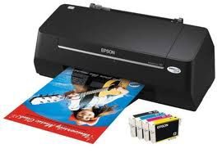
Drukarka atramentowa (ang. inkjet printer) – urządzenie, w ktorym medium drukującym jest specjalny tusz pigmentowy lub rozpuszczalnikowy. Tusz rozpuszczalnikowy rożni się od pigmentowego tym, iż umożliwia wydruk w dużych rozdzielczościach, jednak charakteryzuje się mniejszą odpornością na działanie promieni UV (blaknięcie), wody i tarcia. Głowica drukująca składa się z wielu dysz. Podczas wydruku tusz pobrany ze zbiornika podgrzewany jest do wysokiej temperatury za pomocą termorezystora. Ciepło powoduje wytworzenie się pęcherzyka gazu między komorą a dyszą głowicy, który wypycha krople tuszu na zewnątrz. Zlewające się krople tuszu (nakładane wierszami na nośnik) tworzą wydruk.

Slide 18
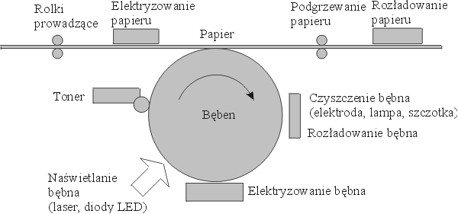
Drukarka laserowa (ang. laser printer) – drukuje poprzez umieszczanie na papierze cząstek tonera. Zasada działania drukarek laserowych jest bardzo podobna do działania kserokopiarek. Wałek selenowy jest elektryzowany, następnie naświetlany światłem laserowym (lub diod LED). Przez to miejsca naświetlone tracą swój ładunek elektryczny i nie przyciągają cząsteczek tonera. Następnie toner z wałka przenoszony jest na papier. Na końcu prowadzony jest proces utrwalania wydruku - karta papieru przechodzi przez tzw. fuser - utrwalacz termiczny, gdzie toner jest rozgrzewany i wprasowywany w kartkę papieru. Pył tonera jest szkodliwy dla zdrowia; proszek węglowy stosowany w tonerach ma własności rakotwórcze.

Slide 19
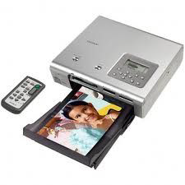
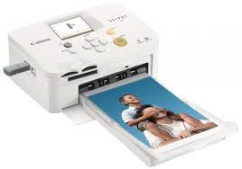
Drukarka termosublimacyjna to typ drukarki wykorzystujący ciepło do przeniesienia barwnika. Barwnik na specjalnej, zwykle trójkolorowej taśmie jest punktowo podgrzewany, wskutek czego prawdopodobnie przechodzi z fazy stałej bezpośrednio do gazowej, po czym osiada na nośniku. Podstawową zaletą tego rodzaju druku jest wysoka, fotograficzna jakość obrazu, pod wieloma względami lepsza od wydruków atramentowych. Sposób nakładania barwnika powoduje, że praktycznie nie widać rastrowej struktury wydruku, dodatkowo możliwe jest precyzyjne kontrolowanie odcienia każdego punktu obrazu przez zmianę temperatury i czasu trwania transferu, co pozwala uzyskać prawdziwą 24-bitową głębię koloru dla każdego piksela.
Typowa rozdzielczość drukarek termosublimacyjnych (300 dpi)
porownywana jest zwykle do
drukarek atramentowych o
rozdzielczości ok. 4800 dpi.

Slide 20
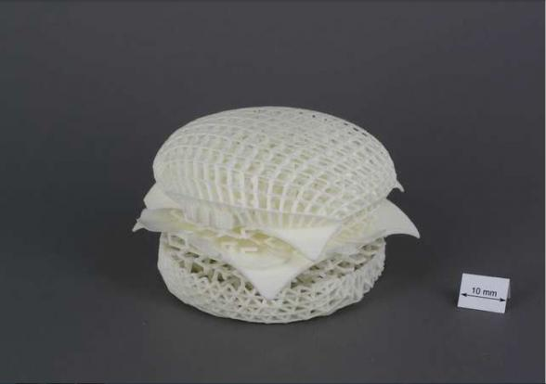
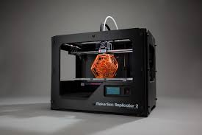
Drukarka 3D służy do wytwarzania obiektów trójwymiarowych z metalu, plastiku, czekolady. Pierwsza technika drukowania przestrzennego została opracowana w 1984 roku przez Charlesa Hulla i opatentowana w 1986 roku jako Stereolitografia.

Slide 21
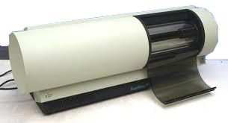
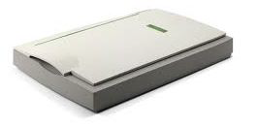
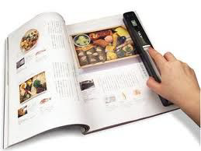
Skanery
Skaner (ang. scanner) – urządzenie peryferyjne, umożliwiające digitalizację (zamianę na odpowiednik cyfrowy) zdjęć, ilustracji, a także tekstu (dzięki
użyciu oprogramowania OCR po procesie skanowania).
Podstawowe rodzaje skanerow:
• Skanery bębnowe (ang. drum scanners) – profesjonalne
skanery wykorzystywane w studiach poligraficznych do
skanowania przezroczystych materiałow (np. klisz foto)
• Skanery płaskie (ang. flatbed scanners) – powszechnie
używane w domach i biurach, materiał do skanowania
umieszczany jest na poziomej szybie.
• Skanery ręczne (ang. handheld scanners) – umożliwia
skanowanie tekstu wiersz po wierszu, tuż po skanowaniu
uruchamiany jest moduł OCR

Slide 22
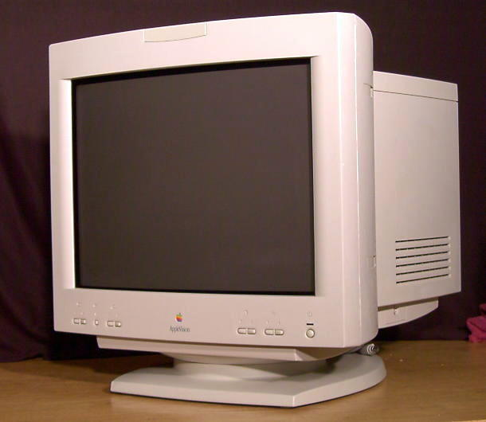
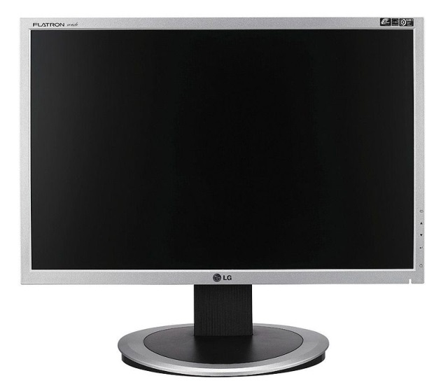
Monitory
Monitor komputerowy – ogólna nazwa jednego z urządzeń wyjścia do bezpośredniej komunikacji użytkownika z komputerem. Zadaniem monitora jest natychmiastowa wizualizacja wyników działania programów uruchomionych na komputerze. Obecnie używane monitory to ekrany komputerowe, obsługiwane przez komputer zwykle za pośrednictwem karty graficznej, która jest elementem komputera bądź może być wbudowana w sam monitor.
Od momentu zagoszczenia komputerów w domach, jako komputery domowe, do ich obsługi używane były monitory CRT albo ewentualnie zwykłe telewizory oparte również na tej samej technologii. Od około 2005 roku rynek monitorów został zdominowały przez monitory LCD, które nie wytwarzają tak intensywnego pola elektromagnetycznego i zajmują wielokrotnie mniej miejsca na biurkach.

Slide 23
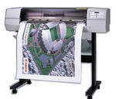
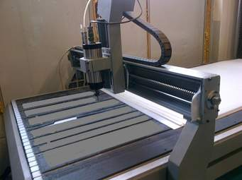
Ploter
Ploter (słowo plot oznacza w języku angielskim wykreślić, stąd ploter to nazwa urządzenia służącego do tworzenia wykresów i rysunków technicznych. Plotery to urządzenia mechaniczne, posługujące się kolorowymi pisakami lub długopisami dociskanymi przez elektromagnesy. Kreślenie wykonywane jest z prędkością kilku do kilkudziesięciu cm/sek.

